Slide 1
Hoofdstuk 6
PRODUCTIE

Slide 2
paragraaf 6.1
paragraaf 6.4
Hoofdstuk 6
PRODUCTIE
paragraaf 6.3
paragraaf 6.2

Slide 3
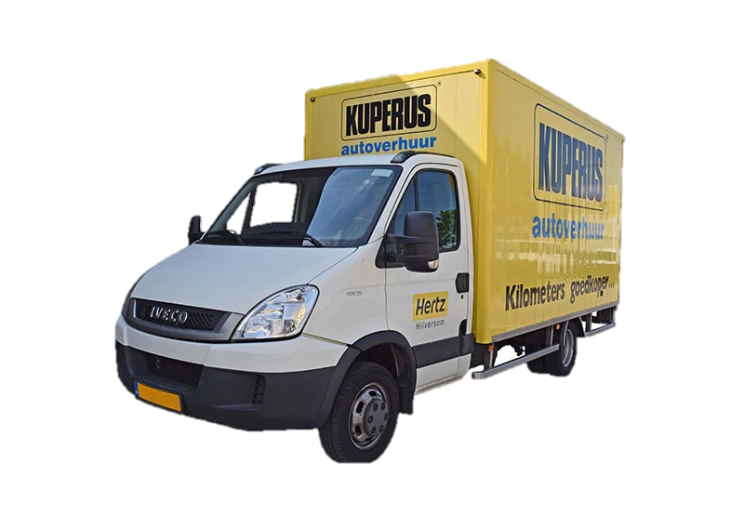
kapitaal
intensief
paragraaf 6.1
KAPITAAL
rente/ huur
ARBEID
loon
arbeids
intensief
paragraaf 6.4
PRODUCTIEFACTOREN
NATUUR
pacht
Hoofdstuk 6
PRODUCTIE
ONDERNEMERSCHAP
winst
paragraaf 6.3
paragraaf 6.2

Slide 4
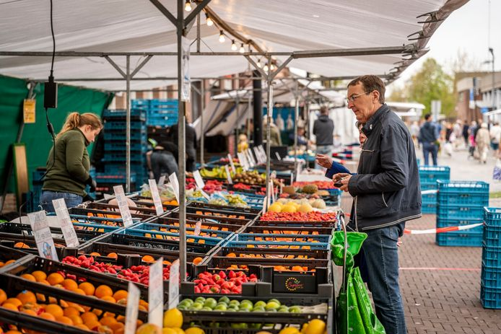
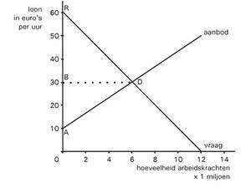
kapitaal
intensief
paragraaf 6.1
KAPITAAL
rente/ huur
ARBEID
loon
arbeids
intensief
paragraaf 6.4
PRODUCTIEFACTOREN
NATUUR
pacht
Hoofdstuk 6
PRODUCTIE
ONDERNEMERSCHAP
winst
marktaandeel
paragraaf 6.3
concreet
paragraaf 6.2
marktevenwicht
MARKT
abstract

Slide 5
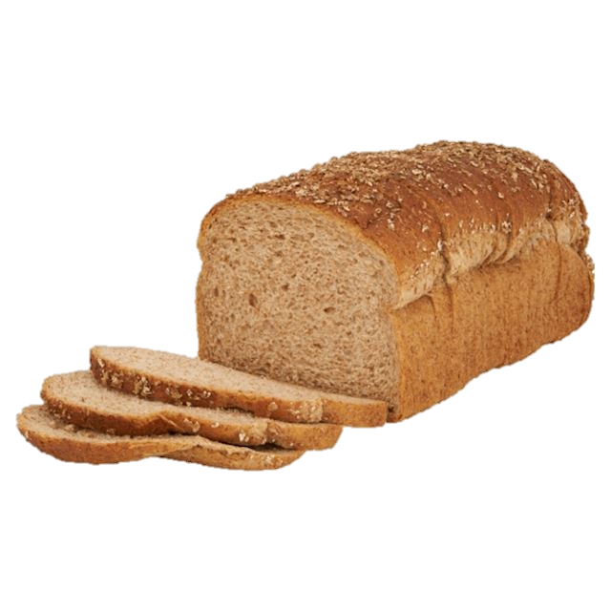
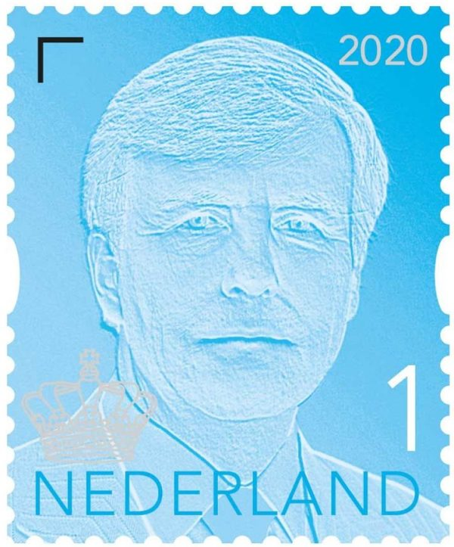
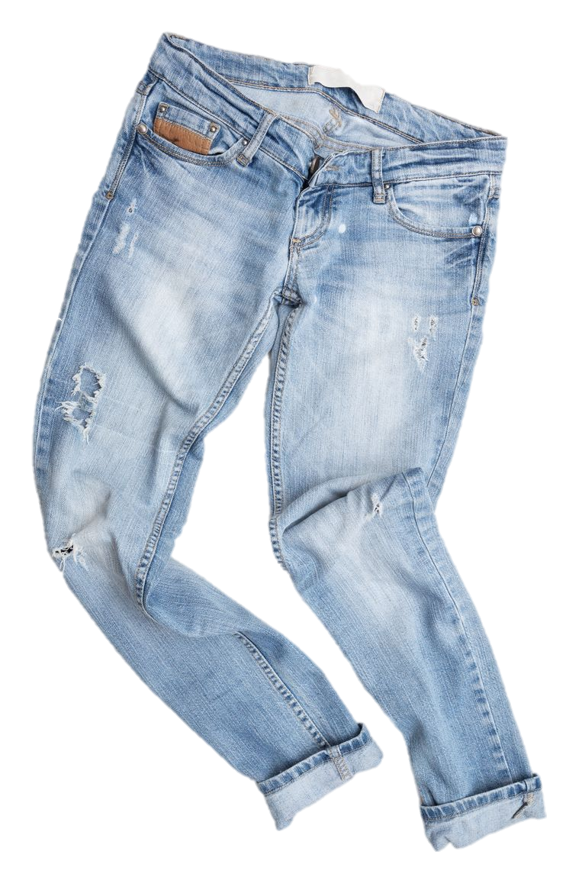
kapitaal
intensief
paragraaf 6.1
KAPITAAL
rente/ huur
ARBEID
loon
arbeids
intensief
paragraaf 6.4
PRODUCTIEFACTOREN
NATUUR
pacht
Hoofdstuk 6
PRODUCTIE
ONDERNEMERSCHAP
winst
marktaandeel
verkoopwaarde
inkoopwaarde -
brutowinst
bedrijfskosten -
nettoresultaat
OMZET & AFZET
paragraaf 6.3
paragraaf 6.2
concreet
0%
9%
21%
marktevenwicht
MARKT
BTW
abstract
consumentenprijs

Slide 6
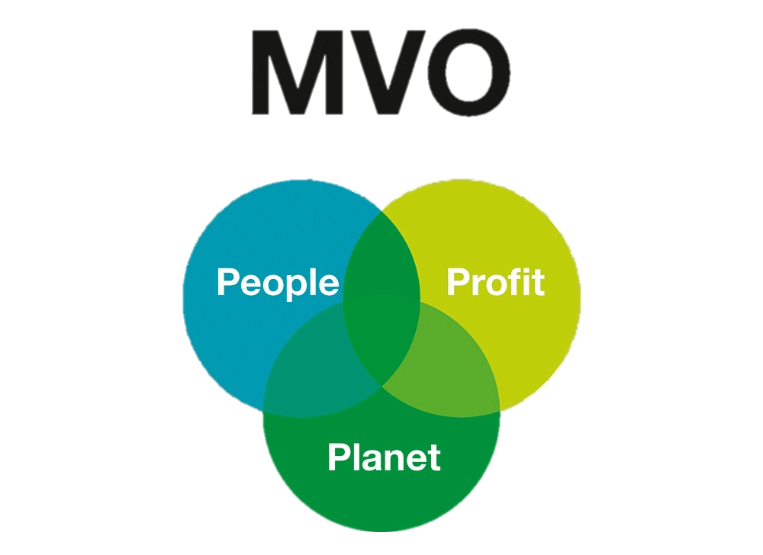
arbeids-
productiviteit
prestatieloon
arbeidsverdeling
scholing
arbeidsomstandigheden
kapitaal
intensief
paragraaf 6.1
KAPITAAL
rente/ huur
productie
capaciteit
arbeids
intensief
PRODUCTIEFACTOREN
ARBEID
loon
paragraaf 6.4
NATUUR
pacht
Hoofdstuk 6
PRODUCTIE
ONDERNEMERSCHAP
winst
marktaandeel
verkoopwaarde
inkoopwaarde -
brutowinst
bedrijfskosten -
nettoresultaat
OMZET & AFZET
paragraaf 6.3
paragraaf 6.2
concreet
0%
9%
21%
marktevenwicht
MARKT
BTW
abstract
consumentenprijs

